Slide 1
Whoosh - Instant Messaging App -

Slide 2
Prezentare generală

Slide 3
Aplicația noastră permite utilizatorilor să:
Își creeze cont
Își configureze contul
Comunice instant cu prietenii lor
Mai departe vom prezenta pe larg fiecare feature al acestei aplicații.

Slide 4
Pagina de start a aplicației
1

Slide 5
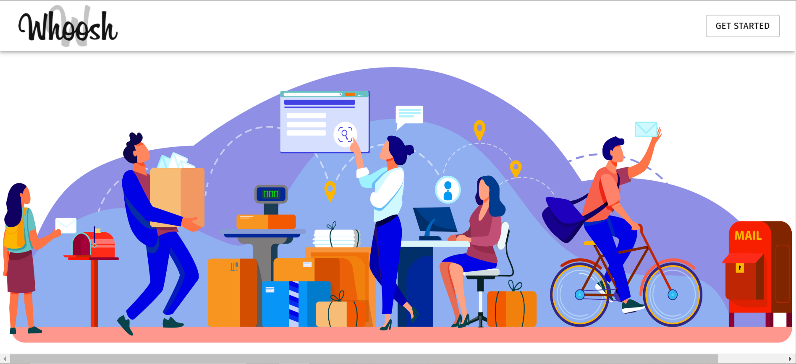
Pagina de start
Aceasta este imaginea afișată la pornirea serverului, înainte ca utilizatorul să se logheze.

Slide 6
Pagina de Log In
2

Slide 7
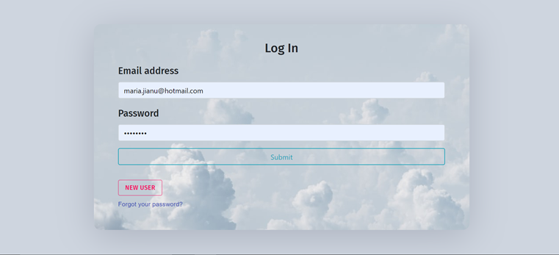
Pagina de Log In
Aceasta este pagina afișată atunci când un utilizator se loghează în aplicație.

Slide 8
Pagina de start chat
3

Slide 9
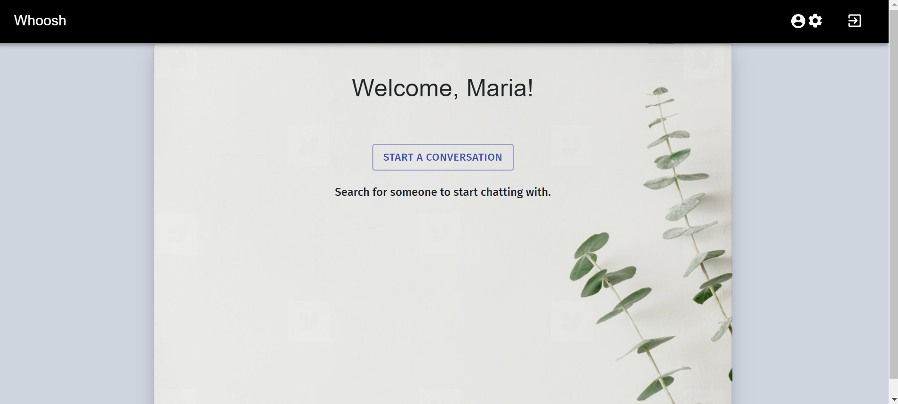
Pagina de start chat
Aceasta este pagina afisata atunci cand un utilizator s-a logat în aplicatie.

Slide 10
Chat
4

Slide 11
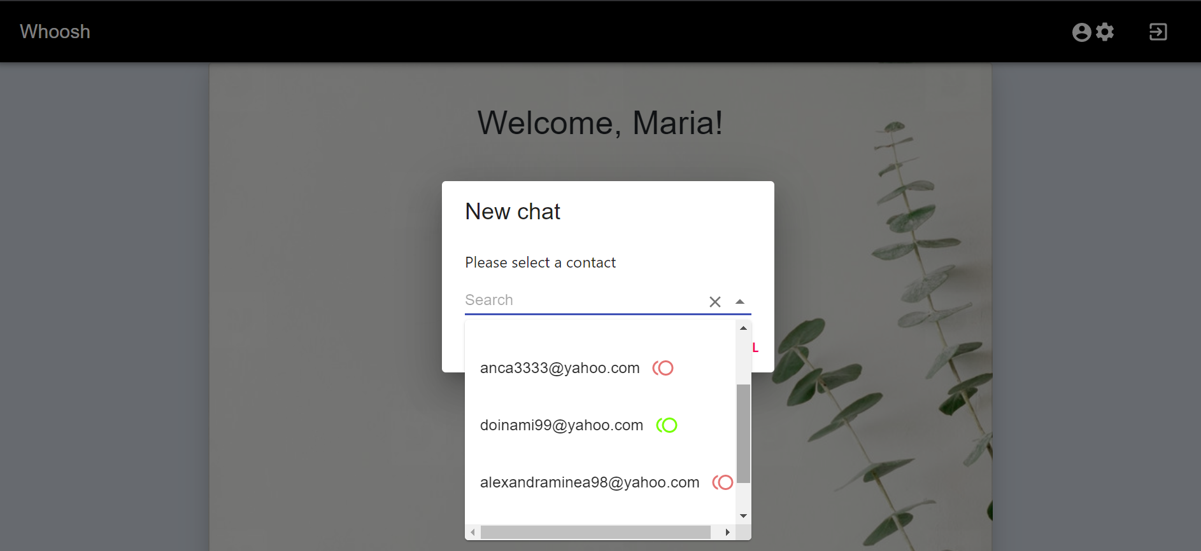
Chat
În această pagină utilizatorul alege cu care din contactele sale dorește să ințieze o conversație.
De asemenea, el poate vedea cine este online și cine este offline.

Slide 12
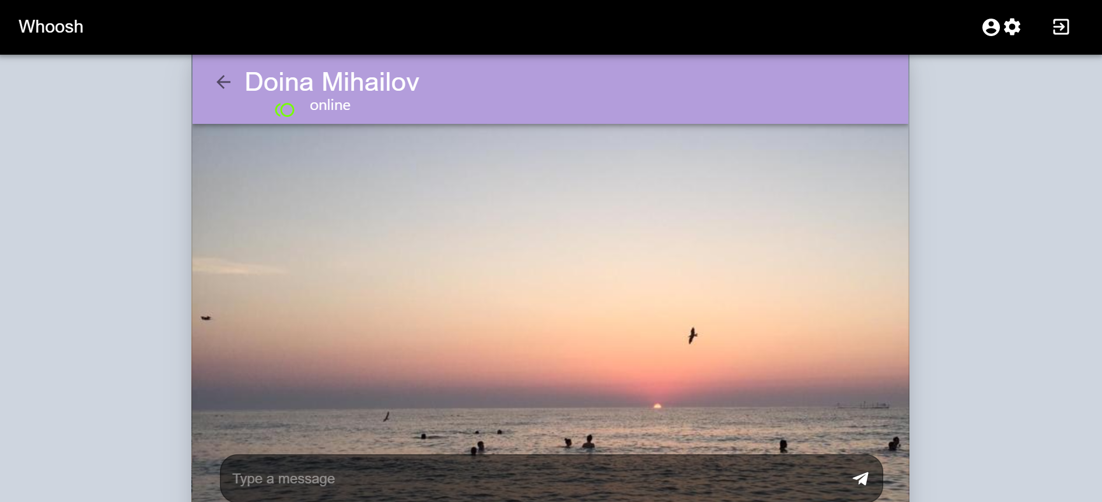
Chat
Aceasta este pagina de chat.

Slide 13
Convesație între doi prieteni
Utilizatorul doinami99@yahoo.com comunică cu utilizatorul maria.jianu@hotmail.com
Pe slide-ul următor vom prezenta desktopul celor doi utilizatori.

Slide 14
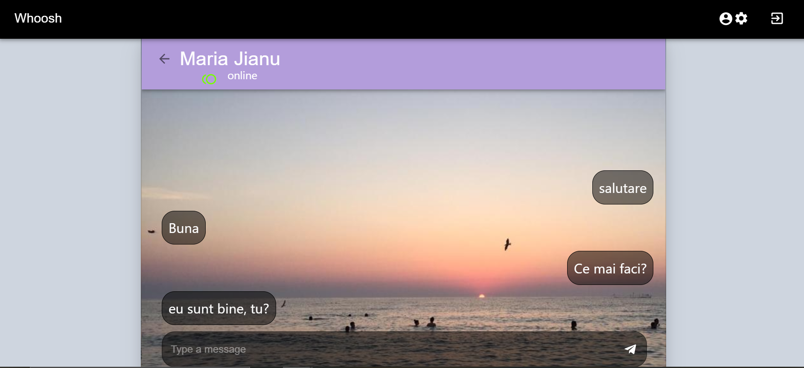
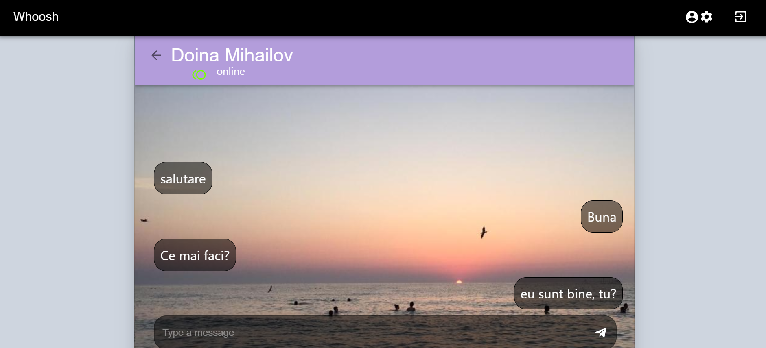
Doina Mihailov
Maria Jianu

Slide 15
Alte aspecte
Pe langa partea funcțională a aplicației, am implementat și elemente de privacy, dar și de consistență a datelor.

Slide 16

Privacy
Atunci când un utilizator se loghează, el primește pe mail noua sa parolă, care este salvată criptată în baza de date.

Slide 17
Consistența datelor
Conturile și parole utilizatorilor sunt salvate în baza de date MongoDB a aplicației.
Atunci când un utilizator intră în aplicație, el primește toate mesajele care i-au fost trimise cât timp era offline.

Slide 18
Ce mai poate face un utilizator?
Schimbare parolă
Dacă un utilizator dorește să aibă altă parolă decât cea generată automat, el și-o poată schimba.
Parolă uitată
Dacă un utilizator și-a uitat parola, el poate folosi butonul de ‘Forgotten password’ și i se va genera o altă parolă.
Schimbare username
Un utilizator își poate schimba username-ul oricând.

Slide 19
Mulțumim!
Intrebări?
Doina Mihailov
Maria Jianu
Alexandra Minea
Maria Burtea

